Slide 1











Slide 2
6
245 x 6 = ………….. X 245

Slide 3
15
(…………… x 2) x 7 = 30 x 7

Slide 4
13
10 x ( 7 + ………..) = 20 x 10

Slide 5




Slide 6




Nhân, chia với 10, 100, 1 000
Trang 14

Slide 7

Mời các bạn đọc nội dung cuộc trò chuyện này nhé!

Slide 8




a) 36 x 10 = ?
36 x 10 = 10 x 36
Nhẩm: 1 chục x 36 = 36 chục = 360
Vậy 36 x 10 = 360
Ngược lại, từ 36 x 10 = 360
Ta có: 360 : 10 = 36

Slide 9
b) 36 x 100 = ?
36 x 100 = 36 x (10 x 10)
= (36 x 10) x 10 = 360 x 10 = 3 600
Ngược lại, 3 600 : 100 = 36
Tương tự, ta có:
36 x 1 000 = 36 000
36 000 : 1 000 = 36

Slide 10

- Khi nhân một số tự nhiên với 10, 100, 1000, ... ta viết thêm một, hai, ba, ... chữ số 0 vào bên phải số đó.
- Khi chia số tròn chục, tròn trăm, tròn nghìn, ... cho 10, 100, 1 000, ... ta bỏ bớt đi một, hai, ba, ... chữ số 0 ở bên phải số đó.

Slide 11



14 x 10
1 348 x 100
5 629 x 1000
140
134 800
5 629 000
18 390 : 10
328 000 : 100
378 000 : 1 000
1 839
3 280
378

Slide 12

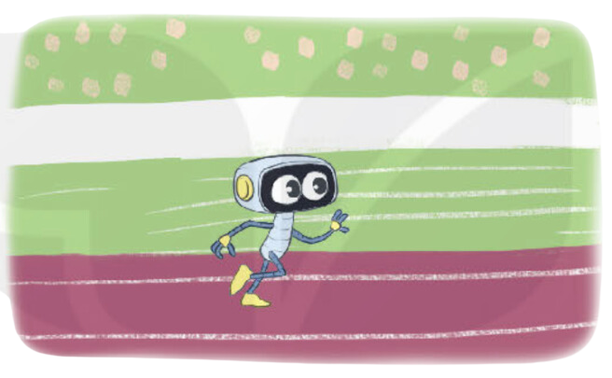
Rô-bốt chạy 10 vòng quanh sân vận động. Biết mỗi vòng quanh sân dài 375 m. Hỏi Rô-bốt đã chạy bao nhiêu mét?
Hãy phân tích đề toán để tìm ra cách giải!

Slide 13
Rô-bốt chạy 10 vòng quanh sân vận động. Biết mỗi vòng quanh sân dài 375 m. Hỏi Rô-bốt đã chạy bao nhiêu mét?
Bài giải:
Rô-bốt đã chạy được số mét là:
375 x 10 = 3 750 (m)
Đáp số: 3 750 m

Slide 14


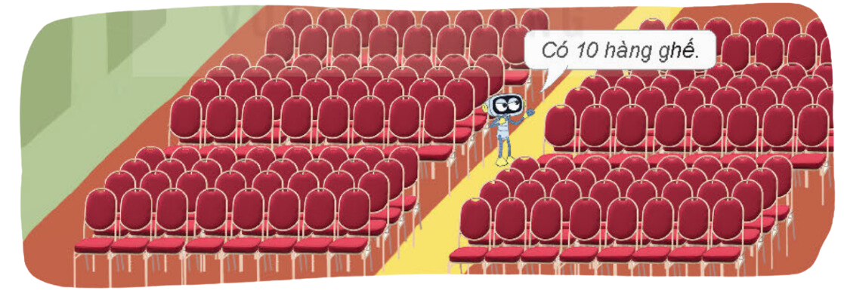
Trong hội trường, các hàng ghế được xếp đều nhau ở hai bên lối đi. Biết mỗi hàng ghế ở hai bên lối đi đều có 8 chỗ ngồi. Hỏi hội trường có tất cả bao nhiêu chỗ ngồi?

Slide 15
Thảo luận về cách giải bài toán này bạn nhé
Trong hội trường, các hàng ghế được xếp đều nhau ở hai bên lối đi. Biết mỗi hàng ghế ở hai bên lối đi đều có 8 chỗ ngồi. Hỏi hội trường có tất cả bao nhiêu chỗ ngồi?

Slide 16

Cách 1:
Tìm số chỗ ngồi ở một bên lối đi
= số ghế ở mỗi hàng x số hàng ở một bên lối đi
Tìm số chỗ ngồi trong hội trường
= số chỗ ngồi ở một bên lối đi x 2
Cách 2:
Tìm số hàng ghế có tất cả = Số hàng ghế ở một bên lối đi x 2
Tìm số chỗ ngồi trong hội trường = số chỗ ngồi ở mỗi hàng ghế x số hàng ghế

Slide 17




Ở một bên lối đi có số chỗ ngồi là:
8 x 10 = 80 (chỗ ngồi)
Trong hội trường có tất cả số chỗ ngồi là:
80 x 2 = 160 (chỗ ngồi)
Đáp số: 160 chỗ ngồi
Số hàng ghế ở hai bên lối đi là:
10 x 2 = 20 (hàng ghế)
Hội trường có tất cả số chỗ ngồi là:
8 x 20 = 160 (chỗ ngồi)
Đáp số: 160 chỗ ngồi

Slide 18



Slide 19






Slide 20




153 000
153 x 100 = ?
15 300
1 530
1 530 000

Slide 21

5 930 000
593 000 : 10
593
5 930
59 300

Slide 22
1 530
105 300 : 100
153
1 053
10 530

Slide 23




